Slide 1

Kỹ năng sống

Slide 2

BÀI 20: KỸ NĂNG THUYẾT TRÌNH
(TIẾT 2)

Slide 3

I. KHÁM PHÁ

Slide 4




Hoạt động: Luyện lưỡi lanh lợi
Hãy lựa chọn 01 trong số các câu nói sau đây và đọc 3 lần liên tục thật nhanh và không vấp, không sai chính tả
TIẾP THEO

Slide 5
Phụ nữ Việt Nam thường lên núi lấy lá non về làm nón.
QUAY LẠI

Slide 6
Lúc nào lên núi, lấy nứa về làm lán nên lưu ý nước lũ.
QUAY LẠI

Slide 7
Nói năng nên luyện luôn luôn, lời nói lưu loát luyện luôn lúc này.
QUAY LẠI

Slide 8
Lính lệ leo lên lầu lấy lưỡi lê, lấy lộn lại leo lên lấy lại
QUAY LẠI

Slide 9

Lời nói rất quan trọng để giúp em có một bài thuyết trình hay và hiệu quả. Luyện khả năng nói lưu loát, phát âm chuẩn giúp cho em tự tin khi thuyết trình

Slide 10

II. KẾT NỐI

Slide 11


2.1. Chuẩn bị trước khi thuyết trình
Hoạt động: Lựa chọn đúng

Slide 12
CÁC NỘI DUNG CẦN CHUẨN BỊ TRƯỚC KHI THYẾT TRÌNH | ĐÚNG | SAI
Nội dung chi tiết của bài thuyết trình
Trang phục lịch sự, gọn gàng
Điện thoại di động
Luyện tập trước nội dung cần nói
Đồ dùng minh họa cho bài thuyết trình
Bánh kẹo, trái cây để ăn trong lúc thuyết trình
Tìm hiểu đối tượng người nghe
Máy tính bảng hoặc laptop theo dõi bài thuyết trình

Slide 13
Để bài tuyết trình thật thành công thì công tác chuẩn bị rất quan trọng.
Em hãy chuẩn bị thật kĩ trước khi thuyết trình để tinh thần được thoải mái

Slide 14
2.2. Ngôn ngữ hình thể khi thuyết trình
Bài tập: Ngôn ngữ cơ thể của tôi

Slide 15
Bài tập: Ngôn ngữ cơ thể của tôi
Hãy quan sát các cặp tranh về ngôn ngữ hình thể khi thuyết trình và lựa chọn bức tranh nào là bức tranh có dánh đứng, ngôn ngữ hình thể đúng khi thuyết trình!

Slide 16
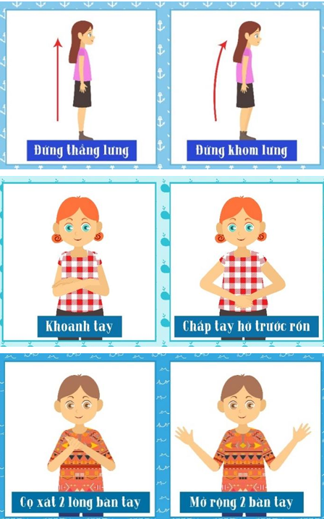



Slide 17
2.3. Biểu cảm gương mặt khi thuyết trình
Bài tập: Nụ cười tươi!

Slide 18





Vũ khí mạnh nhất của chúng ta để gây thiện cảm với khán, thính giả chính là gì?
Nụ cười

Slide 19
Hãy luyện tập cách nở nụ cười khi thuyết trình:
Cười mỉm hoặc cười tươi
Không cười lớn thành tiếng
Hãy kết hợp nụ cười cùng dáng đứng và cử chỉ tay
Lưu ý: Không cười thành tiếng

Slide 20
III. LUYỆN TẬP

Slide 21
Bài tập: Luyện phát âm tròn vành rõ chữ

Slide 22
3.1. Bài tập AEIOU:
Hít vào một hơi thật sâu, thở ra nói chữ A thật dài cho tới khi hết hơi.
Chú ý: Khi hít vào, dùng mũi hít nhanh và sâu. Thở ra bằng miệng, cố gắng thở chậm, phát ra chữ A càng lâu càng tốt.
Sau đó tập tương tự với các nguyên âm E, I, O, U, Ê, Ô, Ơ, Ư…
Đọc hết các nguyên âm trên liên tục, lưu ý phát âm rõ từng chữ một, miệng mở rộng.

Slide 23
3.2. Luyện cơ hàm:
Nói “Na no” lần lượt với nhịp nhanh dần.
Mỗi tiếng vỗ tay của GV, HS nói “Na no”, vỗ tay nhanh HS nói nhanh dần. (Nói khoảng 10 -15 từ thì dừng)

Slide 24
3.3. Luyện cơ môi:
Nói “Noise” lần lượt với nhịp nhanh dần.
Mỗi tiếng vỗ tay của GV, HS nói “Noise”, vỗ tay nhanh HS nói nhanh dần. (Nói khoảng 10 -15 từ thì dừng)

Slide 25
Cách luyện phát âm này sẽ tránh cho chúng ta nói ngọng hay tránh bị lẹo lưỡi hay méo miệng khi nói nhiều, nhanh.

Slide 26
IV. VẬN DỤNG
HS về nhà chăm chỉ luyện tập phát âm, luyện giọng nói

Slide 27


